Slide 1




Notes:
Copertina

Slide 2
Ragazzi che frequentano la 2° e la 3° media e che hanno concluso il Catechismo.
Introduzione al mondo dell’animazione e del servizio all’interno della Parrocchia.
Giovani che frequentano le scuole superiori.
Suddivisione del percorso in Biennio e Triennio.
Servizio parrocchiale nel corso dell’anno e organizzazione durante l’estate del GREST.
Notes:
Spiegazione di come sono collegati ADS e GAS, a chi sono rivolti (ragazzi di seconda e terza media che hanno terminato il catechismo) (GAS si divide in biennio e triennio)

Slide 3
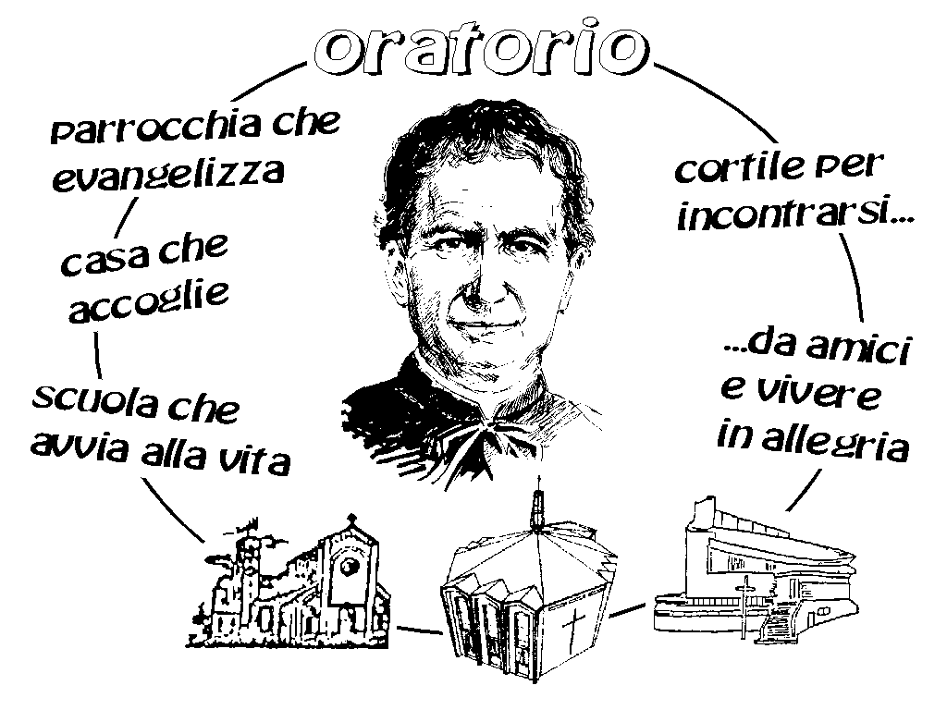
Cos’è l’oratorio?
Notes:
Cos’è l’oratorio? Chi era Don Bosco?

Slide 4
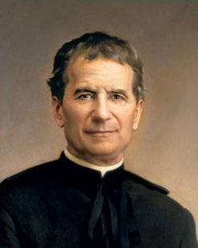
Don Bosco e il carisma Salesiano
Don Bosco fondò il primo oratorio a Valdocco (TO) con l’intenzione di «salvare le anime» dei più giovani.
La sua attenzione ai ragazzi era singolare e personalizzata e per questo ideò il «Sistema preventivo» fondato su Ragione, Religione e Amorevolezza.
Credeva che ogni fanciullo ha il suo punto accessibile al bene ed è compito degli educatori individuarlo e far sentire amato il giovane.
Si affidava completamente al Signore e a Maria Ausiliatrice.
«Basta che siate giovane perché io vi ami assai»
Notes:
Introduzione sul carisma salesiano

Slide 5

Gli educatori
Ogni educatore segue una formazione individuale Cristiana indirizzata a mantenere viva l’attenzione verso i singoli ragazzi, ad essere preparato ad ideare ed organizzare gli incontri e a saper rispondere alle esigenze formative di ogni ragazzo.
Il percorso formativo è basato sui sussidi nazionali scritti da sacerdoti salesiani. Quest’anno saremo guidati dal sussidio ATTESI DAL SUO AMORE
I sussidi suggeriscono attività, giochi e spunti di riflessione da cui poi vengono costruiti gli incontri degli ADS e GAS.
Notes:
Formazione degli educatori

Slide 6
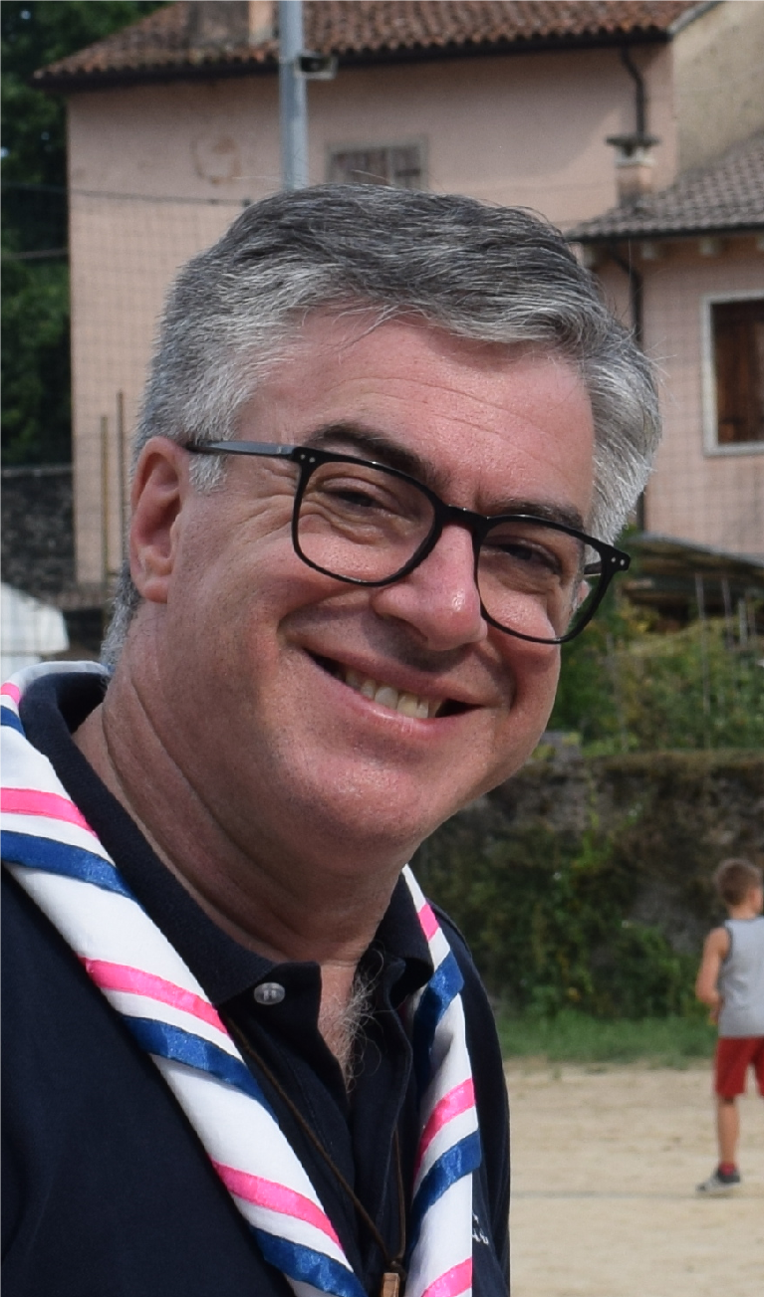
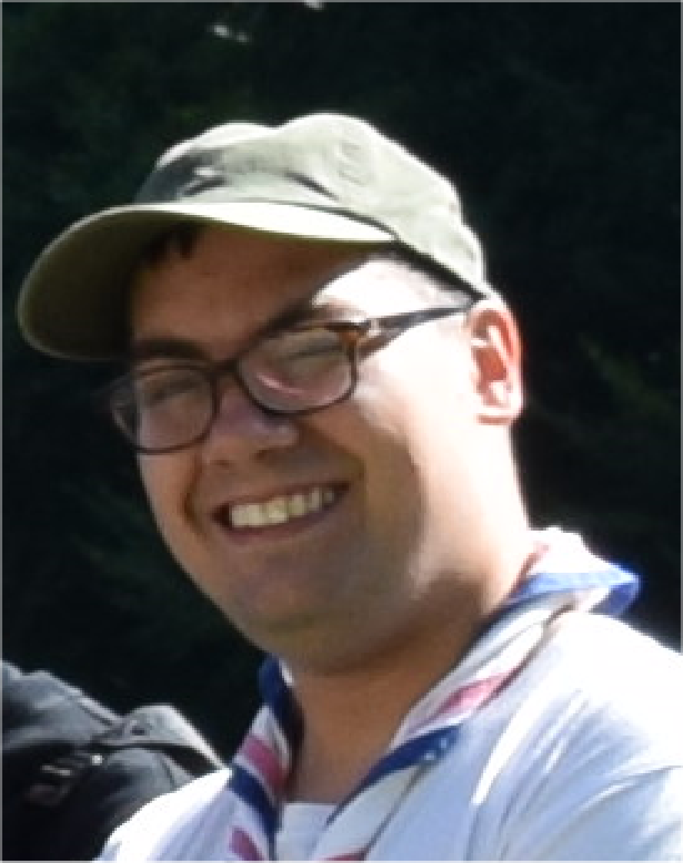
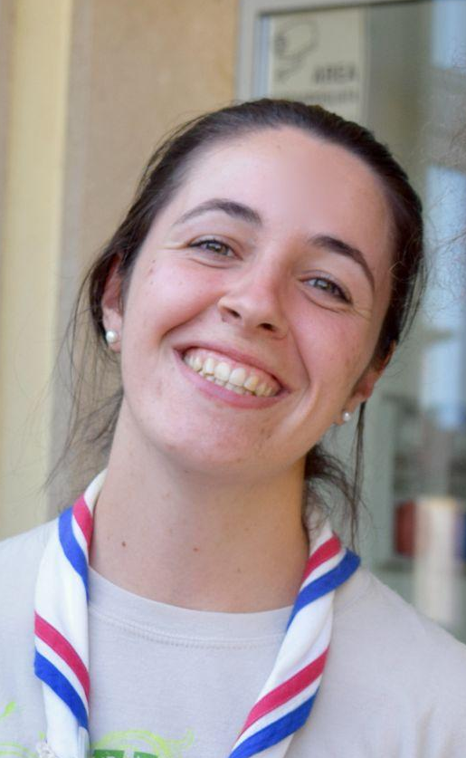
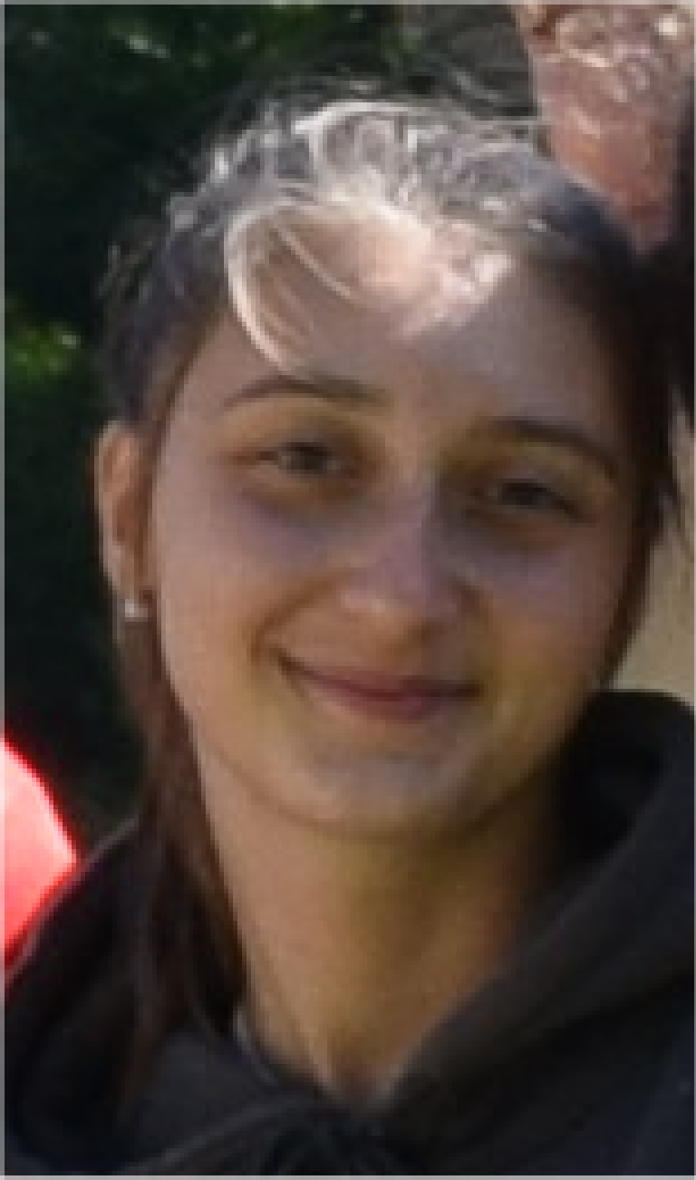
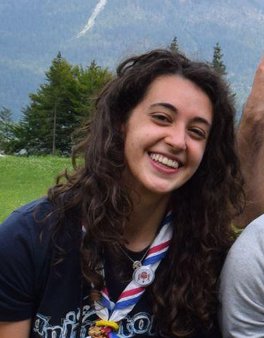

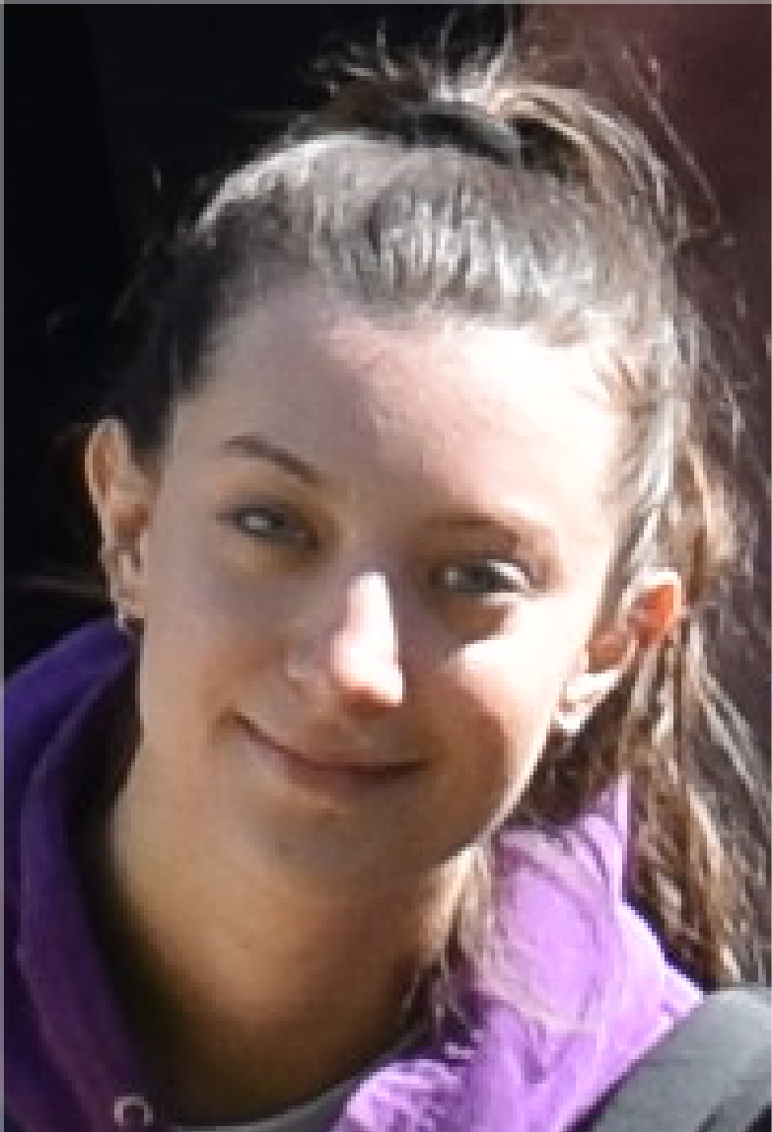
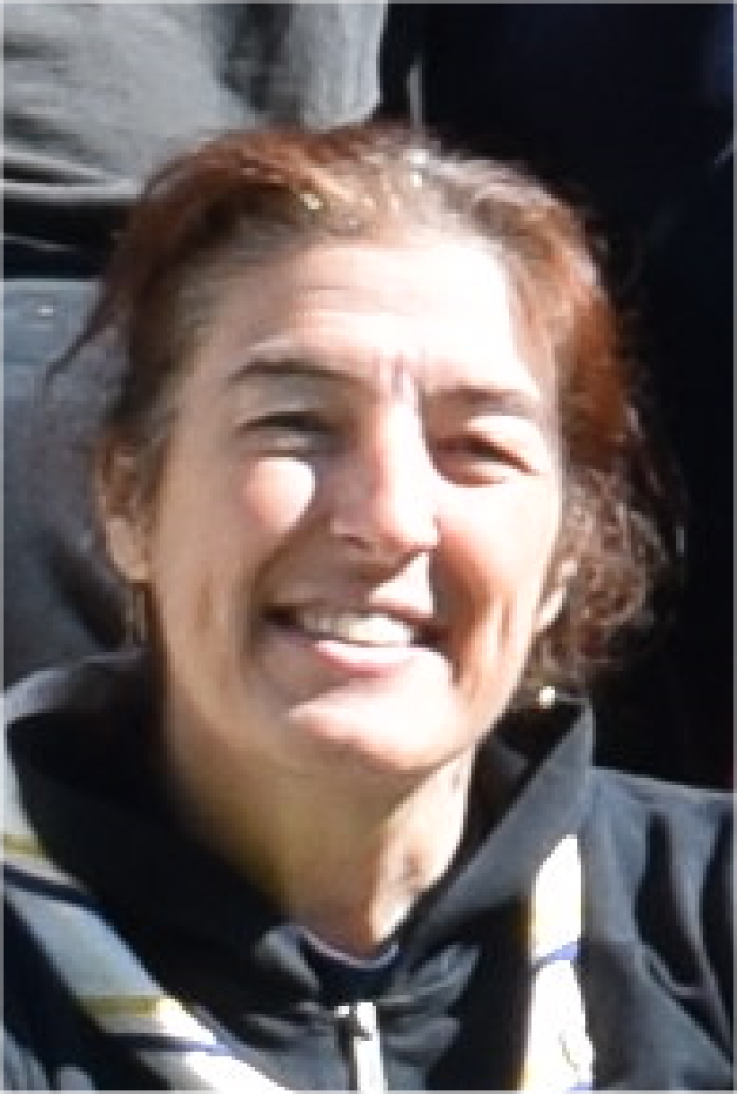
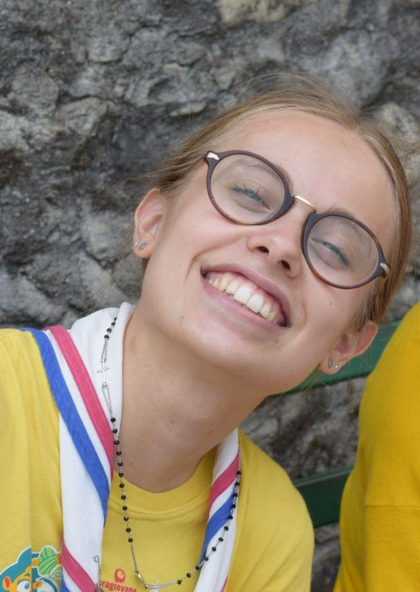
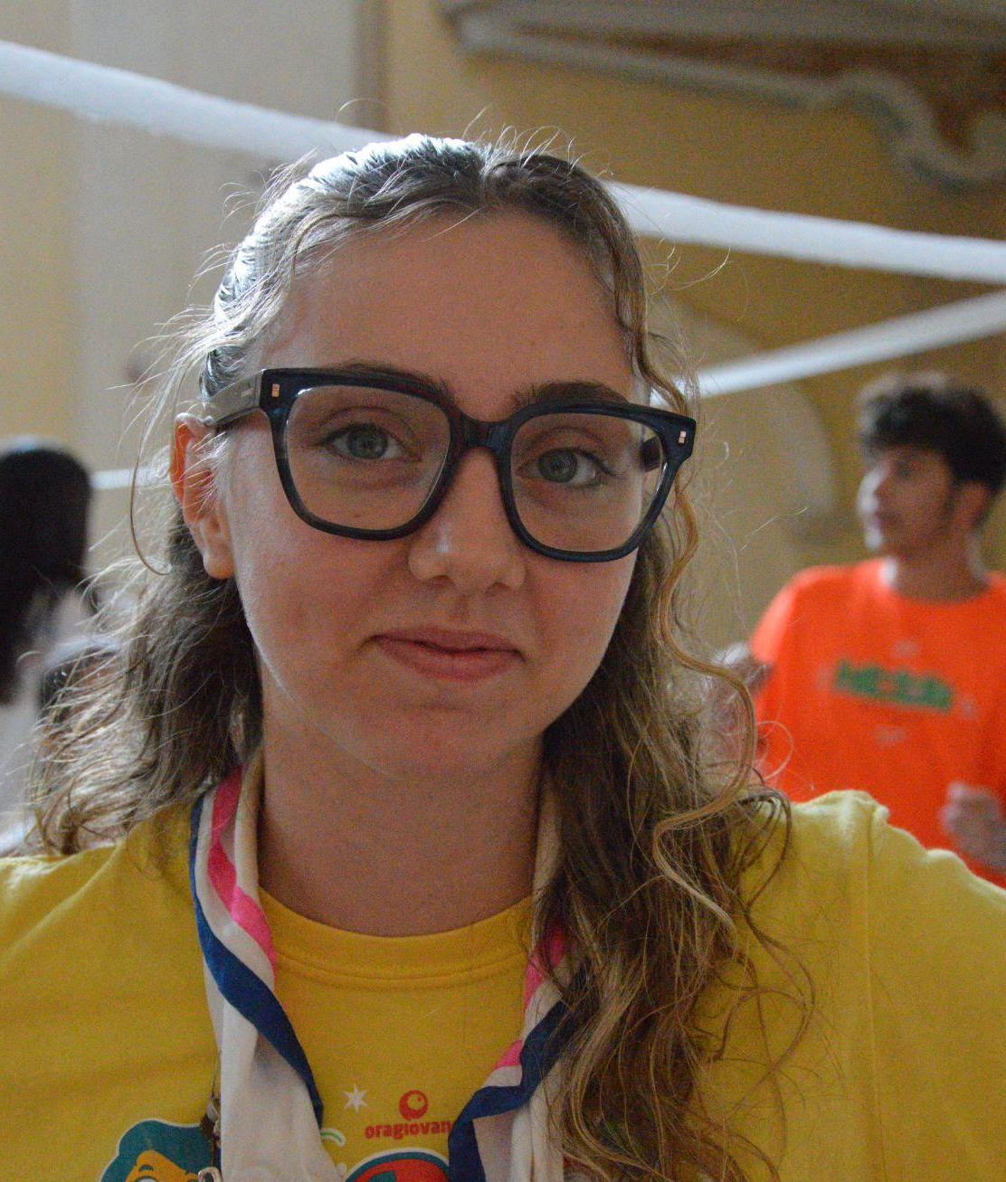
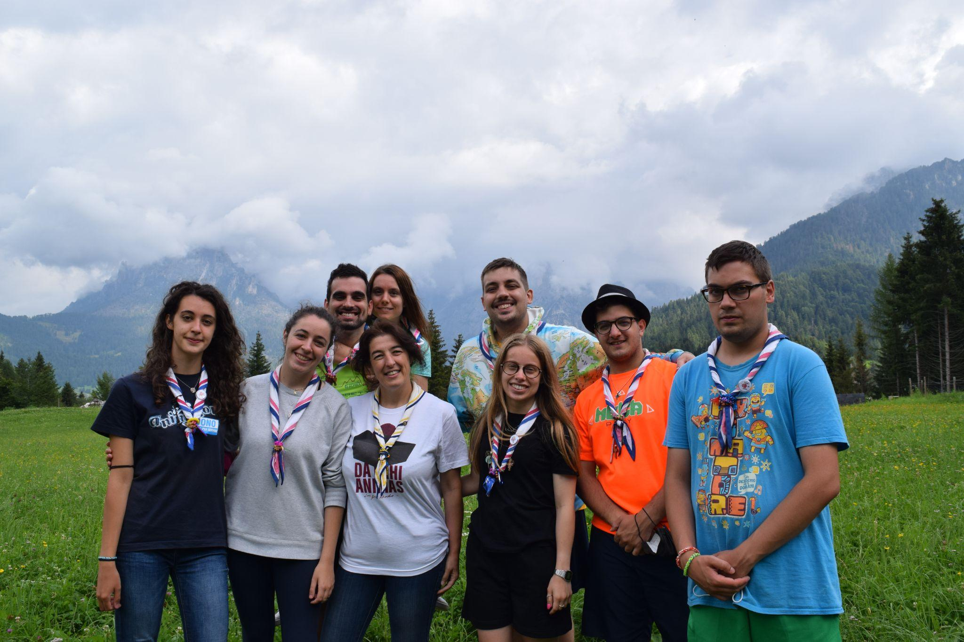
Don Claudio
Federico
Francesca
Raffaele
Diletta
Anna
Justine
Sara
Elias
Giulia
Anita
Sara Caille
Notes:
‹#›

Slide 7

IL TEMA DELL’ANNO
La proposta pastorale per l’anno 2024-2025 accomuna tutto il Movimento Giovanile Salesiano Italia.
Quest’anno ha come cuore il giubileo 2025 ed è importante concentrare l’attenzione sulla speranza.
Notes:
Tema dell’anno «Puoi essere santo lì dove sei»

Slide 8

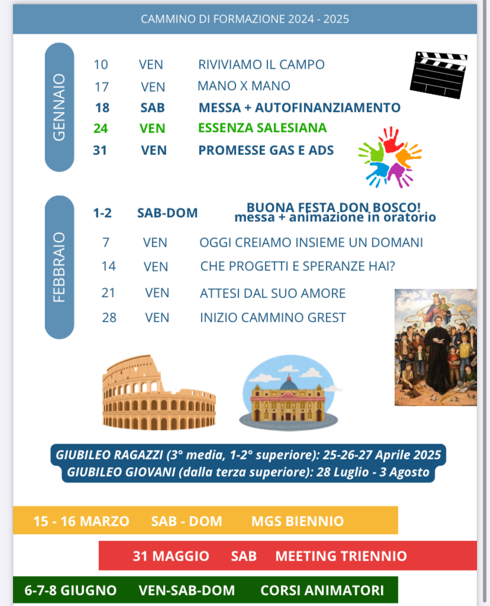
Il calendario annuale degli incontri GAS
Notes:
Calendario 2019

Slide 9


Il calendario annuale degli incontri ADS

Slide 10
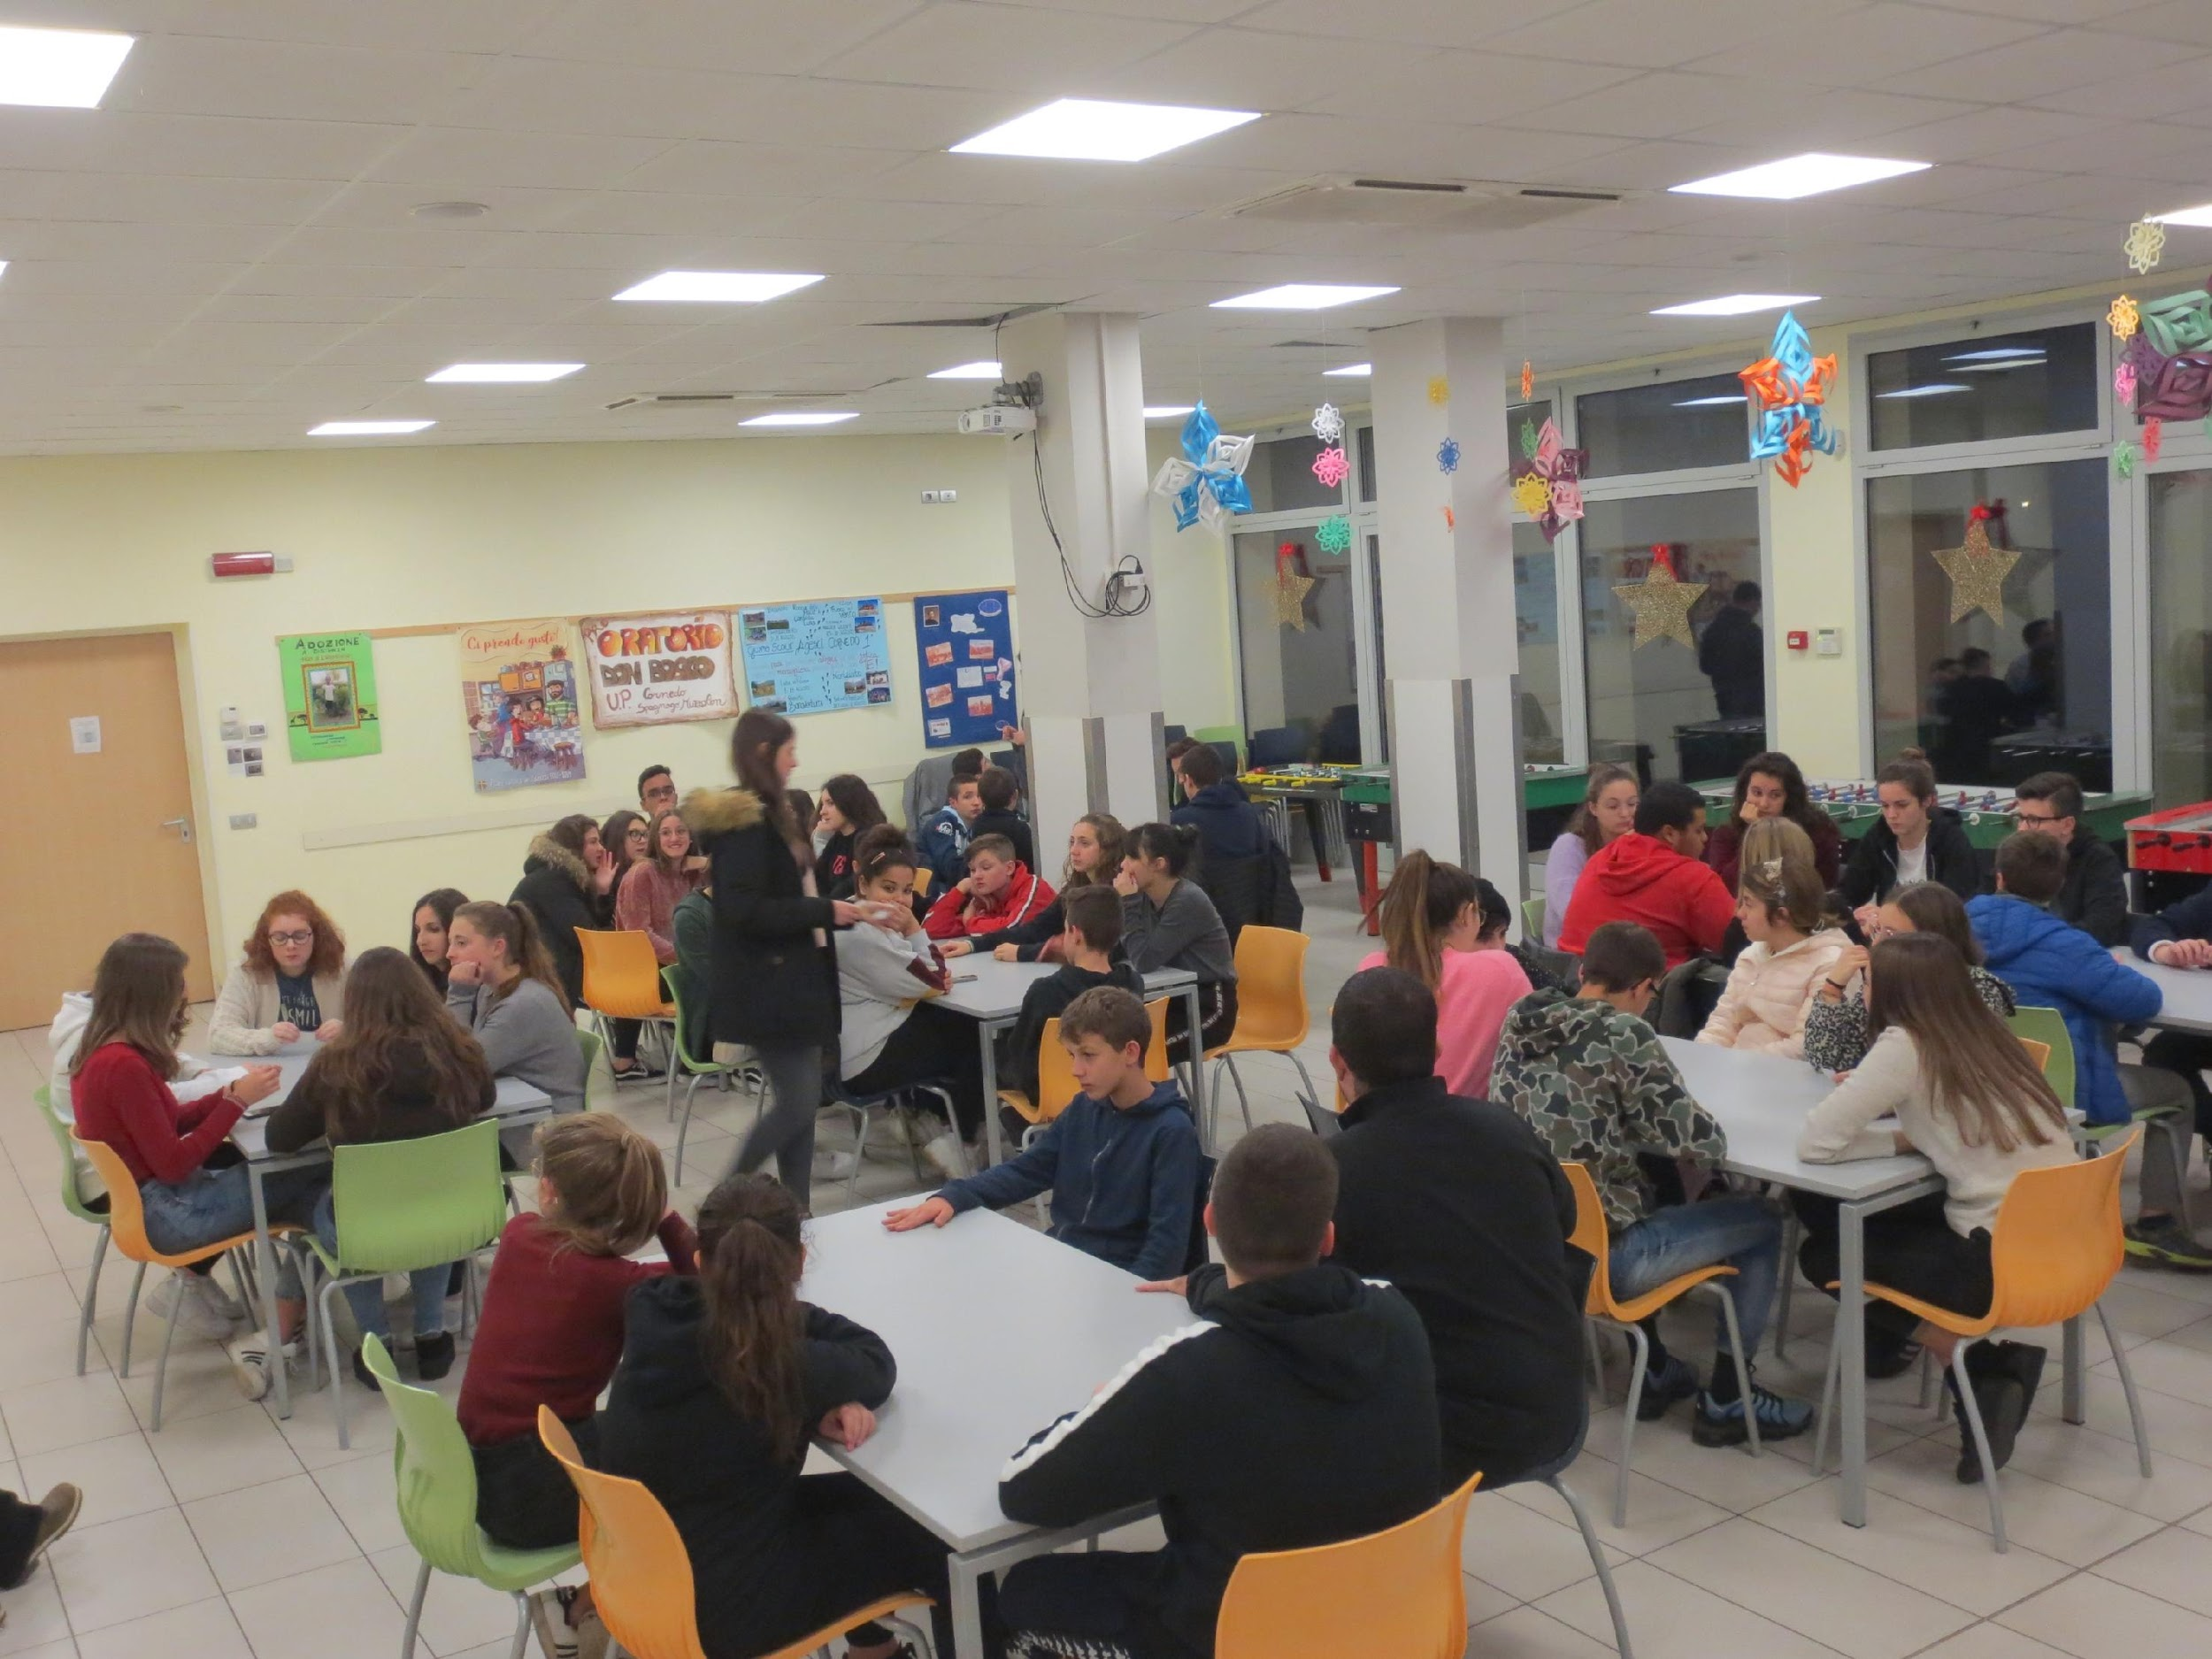
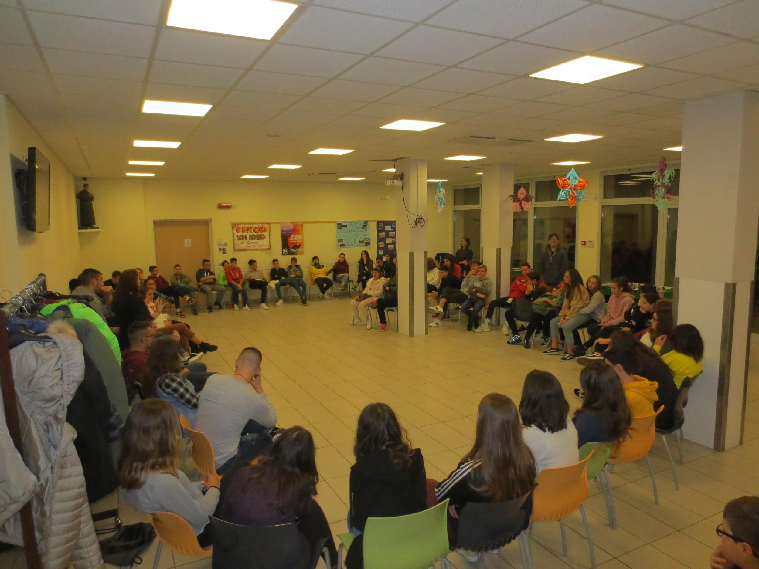
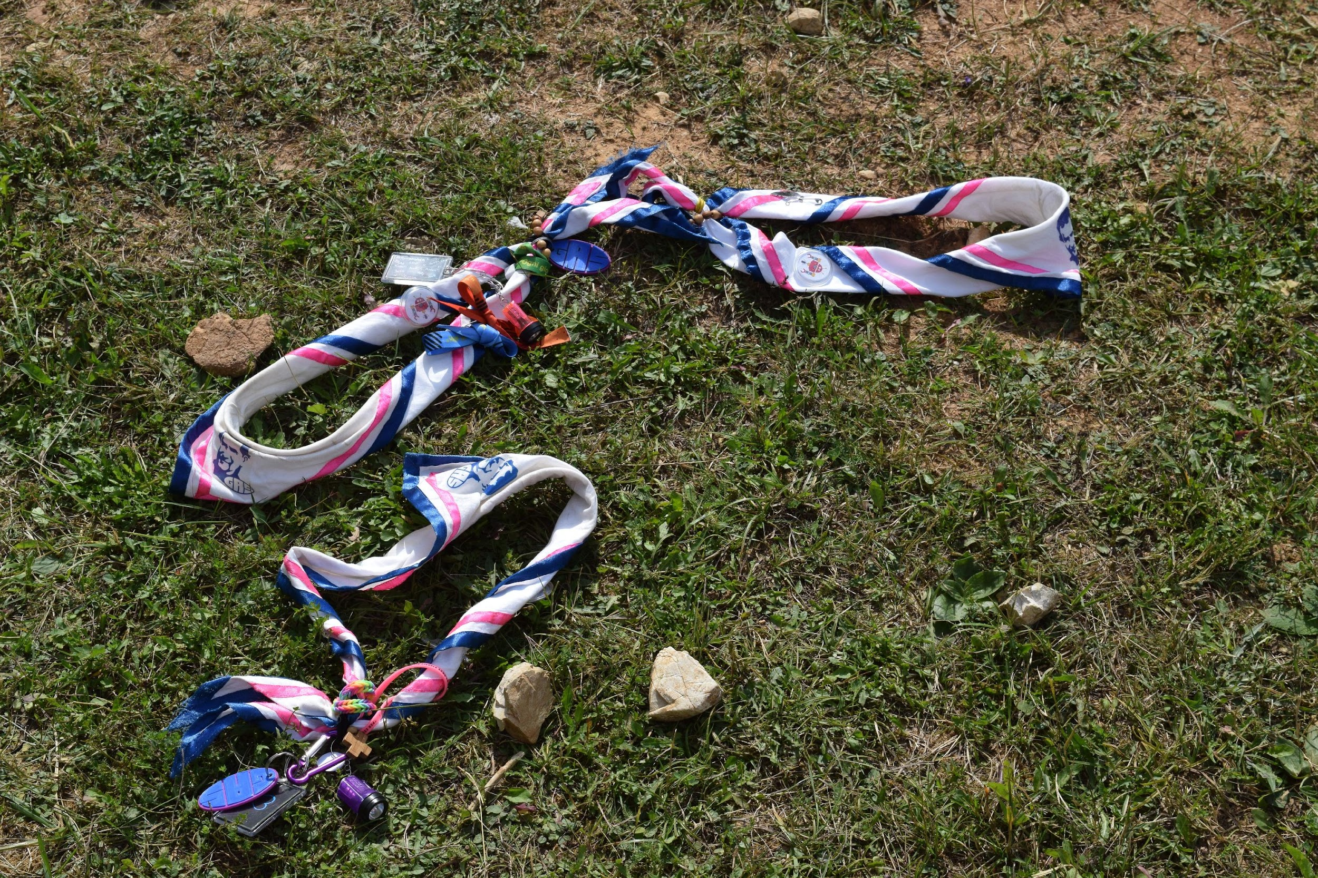
Gli incontri del venerdì sera
Il cammino di gruppo è continuativo ed ha come obiettivi sviluppare:
Il tema dell’anno
La dimensione della fede
Il senso di servizio
L’appartenenza alla parrocchia
20:15 RITROVO IN ORATORIO
20:30
MOMENTO DI PREGHIERA ASSIEME
20:45 FORMAZIONE E ATTIVITÀ DIVISI
PER GRUPPI
ADS-BIENNIO-TRIENNIO
22:00 AVVISI E SALUTI
ADS e GAS
Notes:
Incontri del venerdì sera + orari

Slide 11
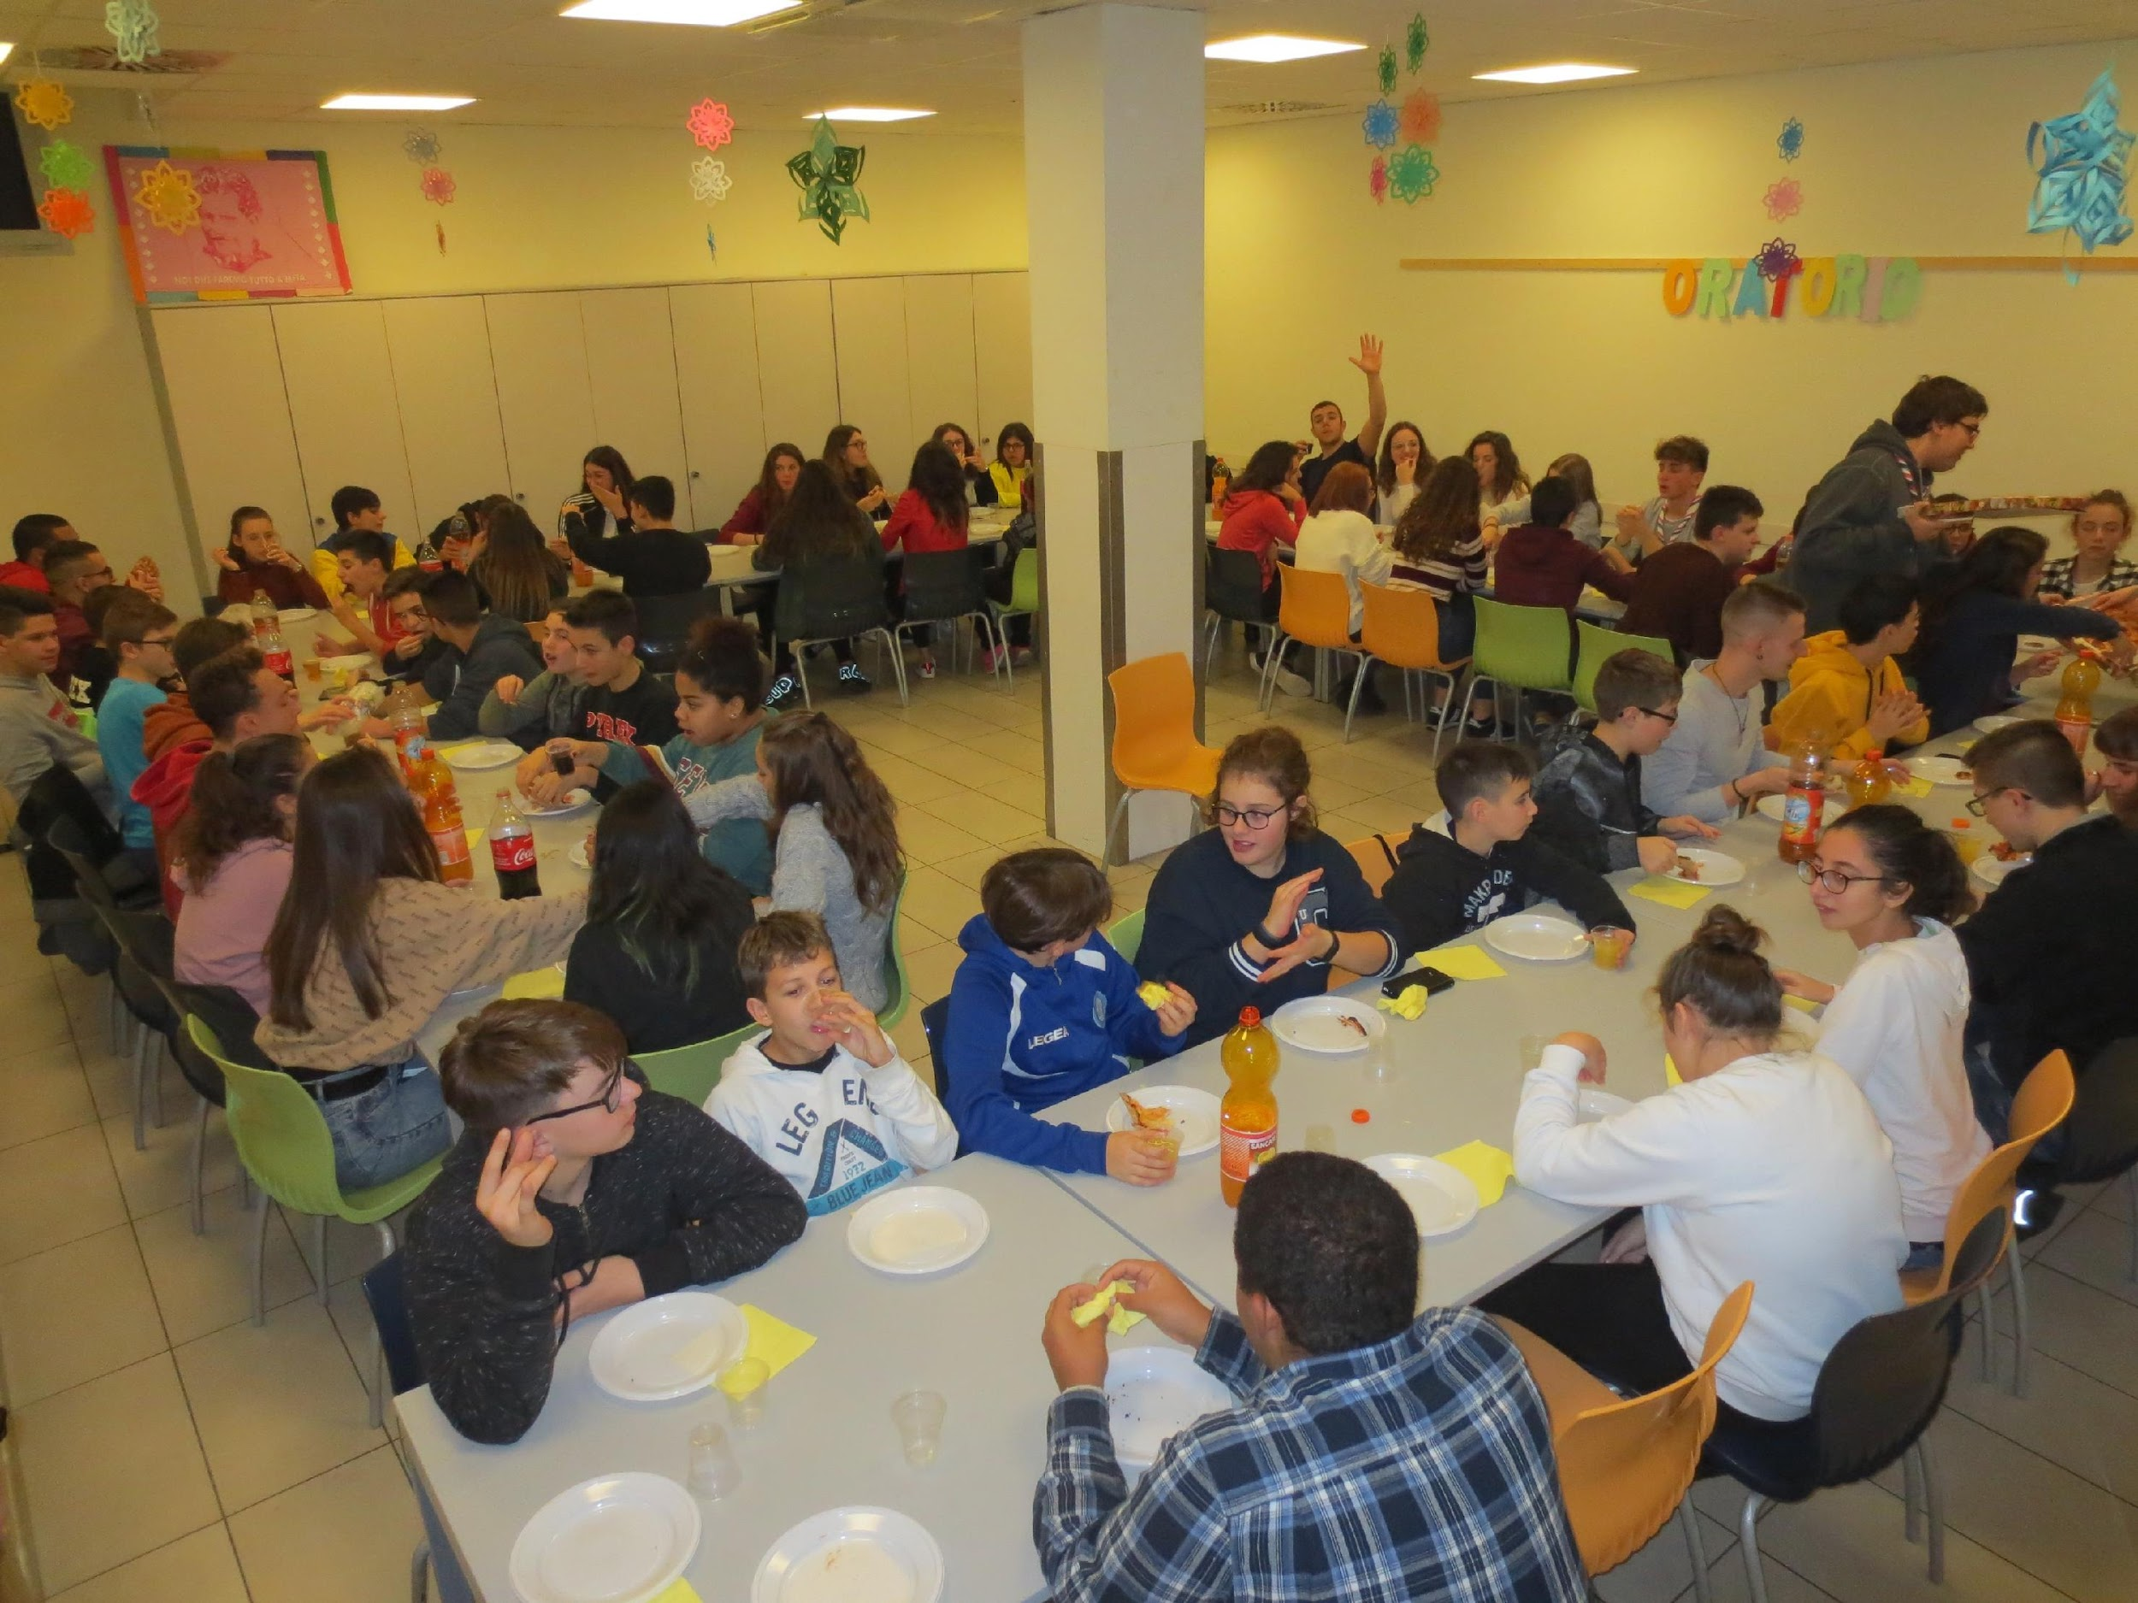
Incontri GAS + ADS
Durante l’anno, se possibile, ci saranno alcuni incontri condivisi tra ADS - GAS:
SANTE MESSE
SERATA DEDICATA AL NATALE
INCONTRO GIUBILEO
CANTO DELLA STELLA
VEGLIE VICARIALI
CAMPO INVERNALE
SERATA GRANDE GIOCO
PROMESSE
FESTA DI DON BOSCO
E molto altro…
Notes:
Incontri con il GAS

Slide 12
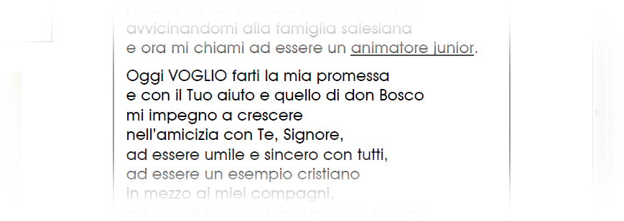
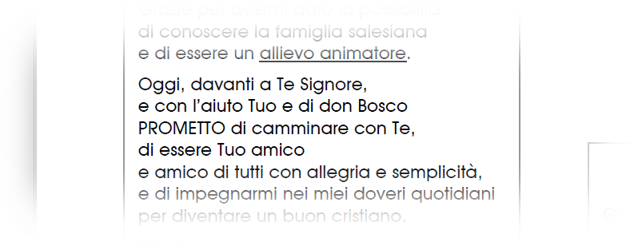

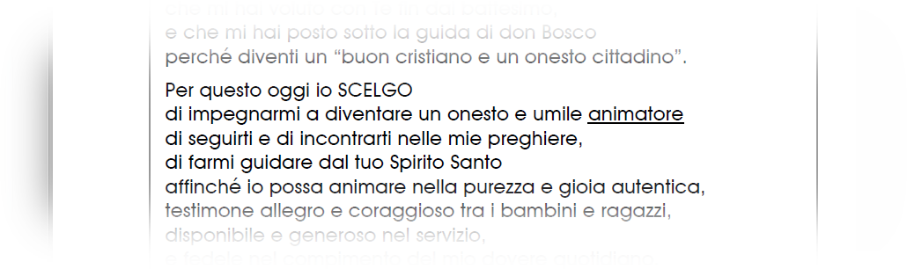
La Promessa GAS e ADS
Il cuore del cammino GAS e ADS è la PROMESSA.
impegno in prima persona
scelta personale
cammino graduale ma integrale
dalla vita da oratorio al quotidiano
educare a compromettersi
Notes:
Promesse

Slide 13

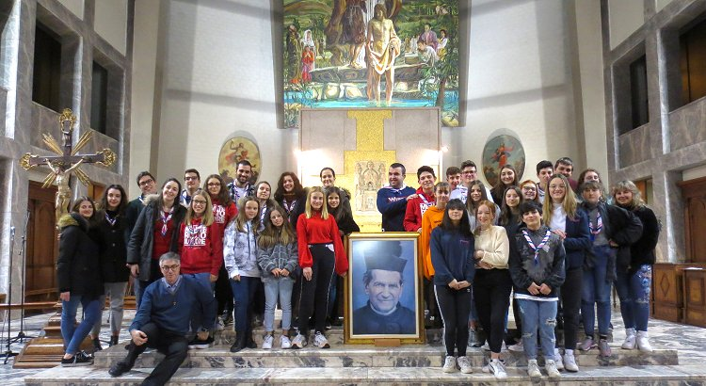
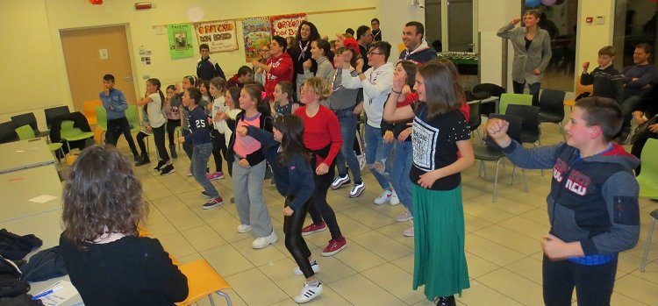
FESTA DI DON BOSCO - 1 FEBBRAIO
spirito di servizio
amore per la parrocchia
senso di responsabilità
esperienza di animazione
capacità di mettersi in gioco
gestione di tempi e materiali
oratorio come seconda casa
fede da vivere
Notes:
Promesse
‹#›

Slide 14
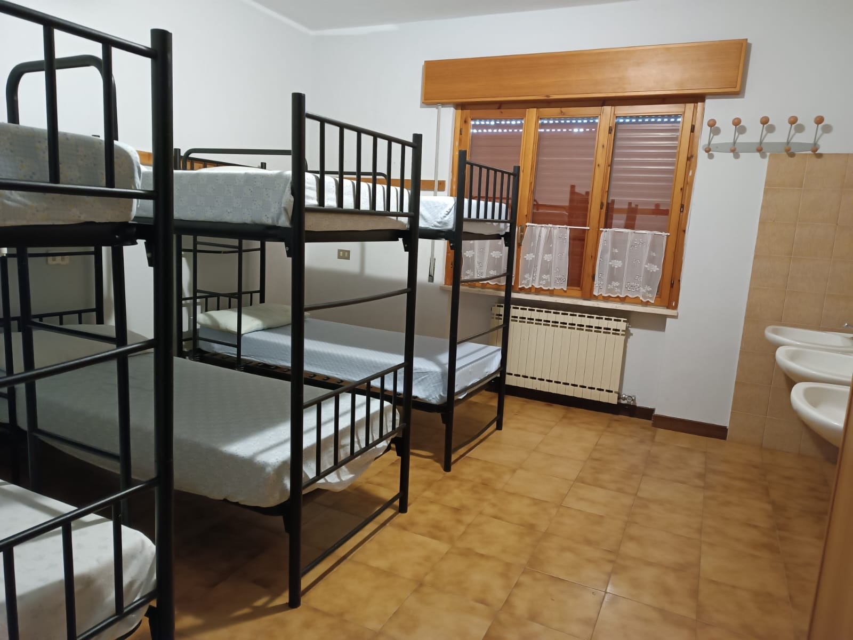
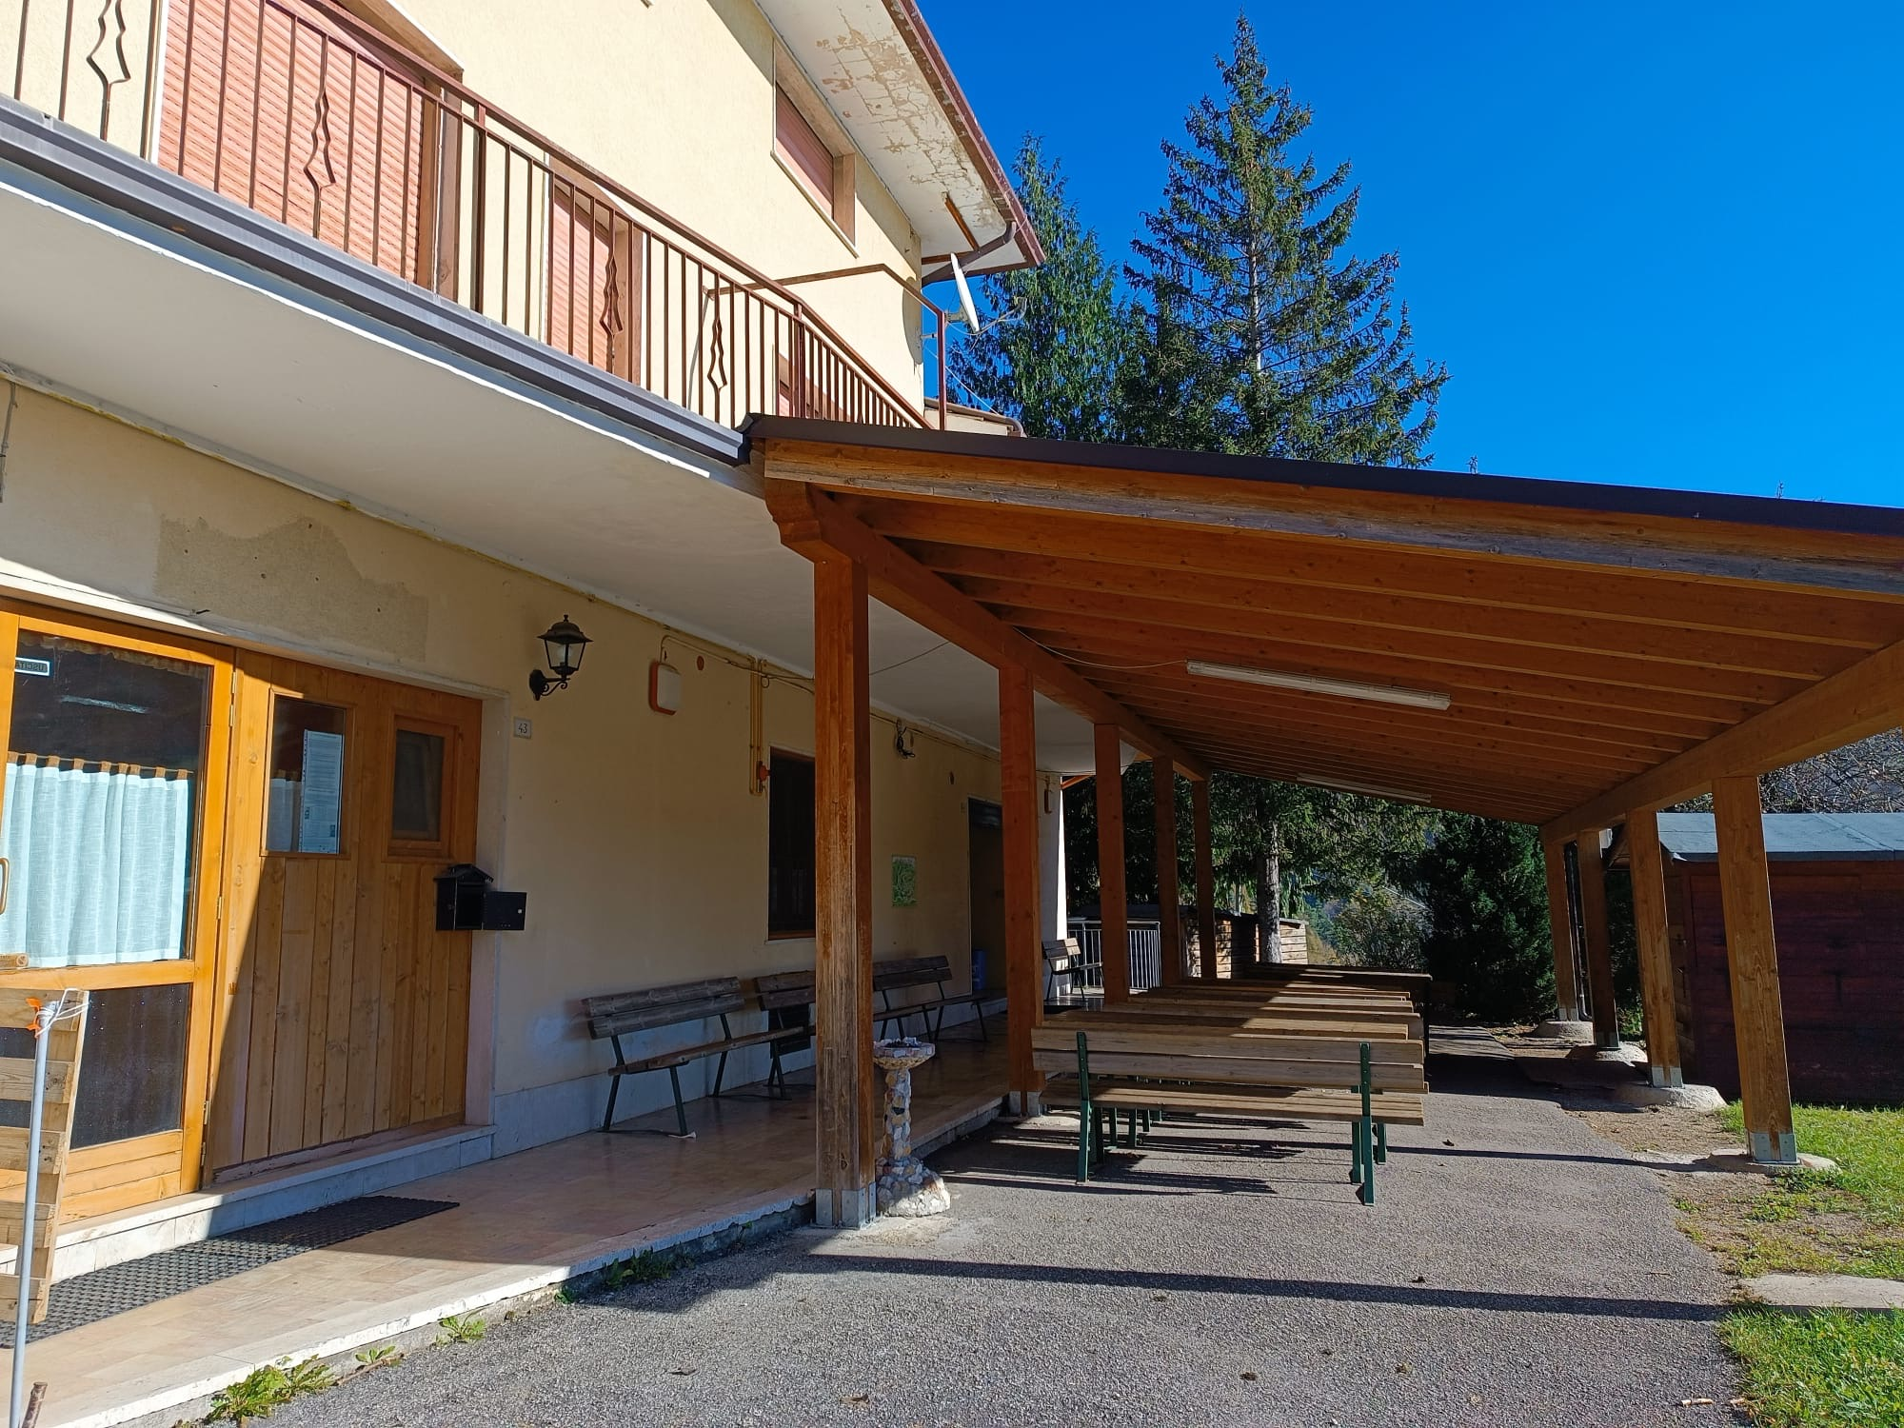
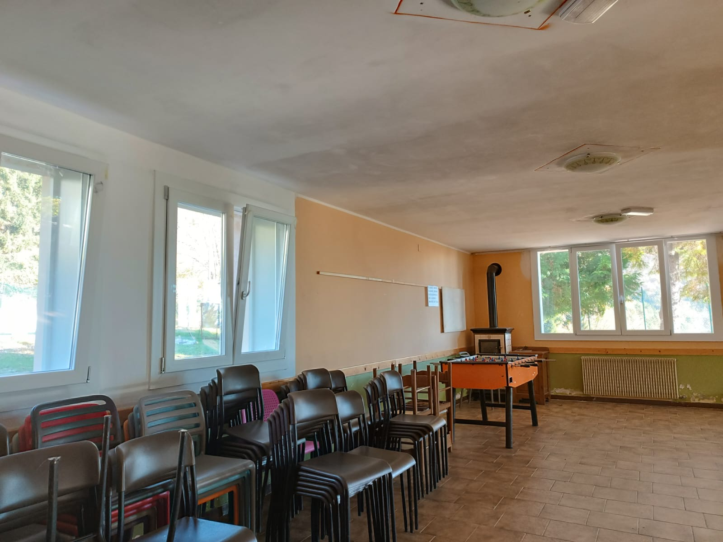
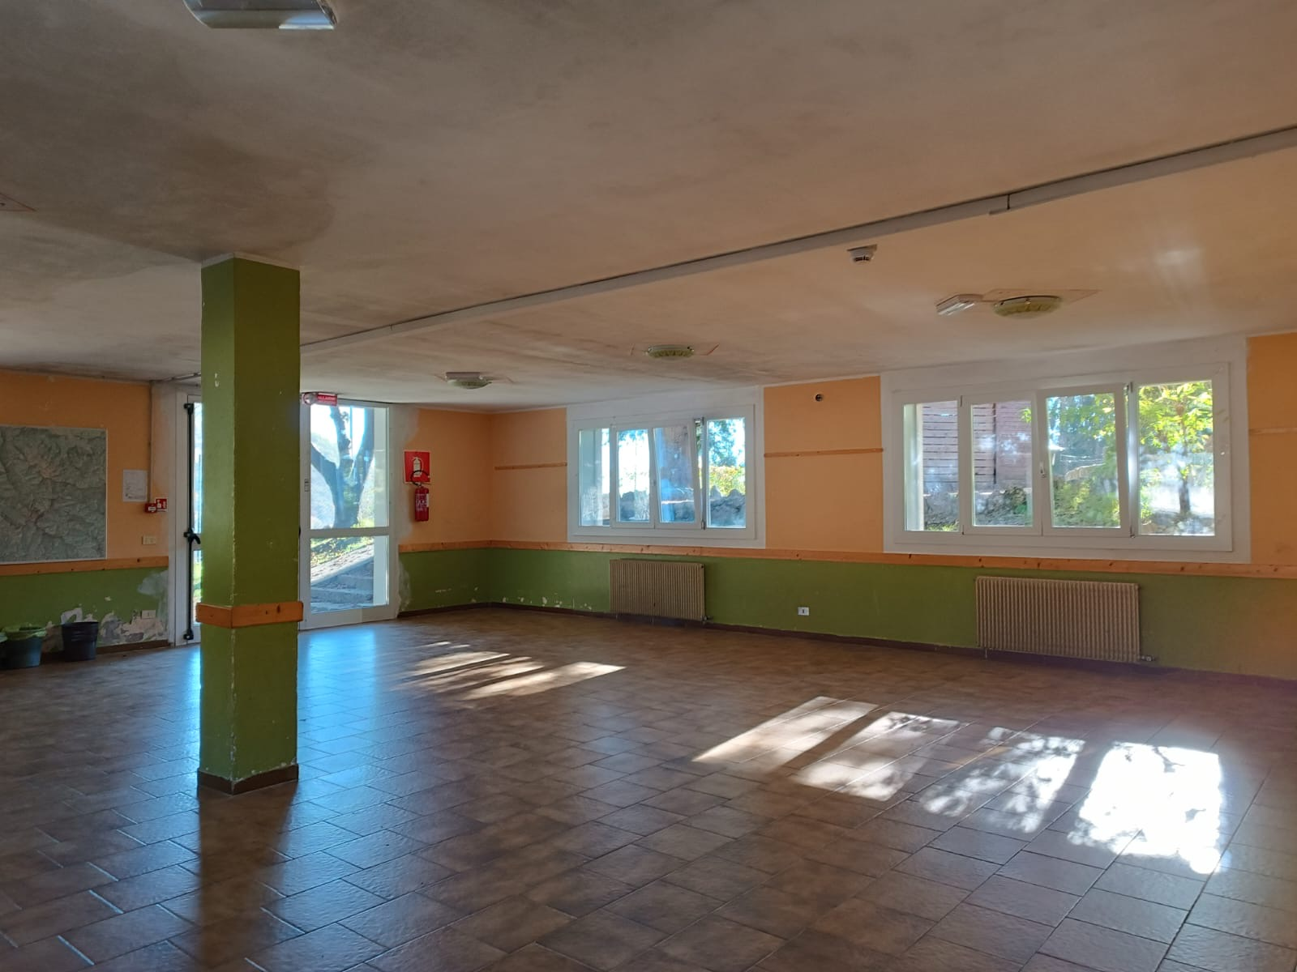
Campo invernale 2 - 5 GENNAIO 2025
Durante le vacanze di Natale ci dedichiamo 4 giorni per approfondire la conoscenza del gruppo, analizzare alcune tematiche salesiane e condividere i momenti di quotidianità.
Quest’anno il GAS insieme all’ADS andranno a Campodalbero DI Crespadoro!
Notes:
Campo invernale

Slide 15


Slide 16

Il Movimento Giovanile Salesiano triveneto
Il Movimento Giovanile Salesiano del Triveneto è un’organizzazione che si occupa della formazione dei giovani e propone esperienza di incontro tra le varie realtà.
Il GAS e gli ADS si appoggiano ad essa per la stesura del calendario annuale e partecipando con i ragazzi ad alcuni incontri speciali.
È Movimento perché l’appartenenza dei giovani che si riconoscono nello spirito di Don Bosco non è dettata da una «tessera».
È Giovanile non solo perché è formato da ragazzi, ragazze e giovani, ma soprattutto per lo stile e per la modalità di animazione e di coinvolgimento che lo caratterizzano.
È Salesiano perché prende forma dall’esperienza di Don Bosco e Madre Mazzarello. Ogni esperienza e cammino muove i passi all’interno del Sistema Preventivo e della tradizione salesiana.
Notes:
Incontri MGS

Slide 17
L’MGS propone:
Quest’anno proponiamo di partecipare a incontri in giornata o weekend:
MEETING RAGAZZI MGS (ADS)
MGS 3 MEDIA
MGS BIENNIO
MGS TRIENNIO
MEETING MGS GIOVANI (GAS)
CORSI ANIMATORI (GAS)
Un percorso per chi inizia ad avere le prime responsabilità e si affaccia al mondo delle scelte. Un’opportunità, vissuta insieme ad altri coetanei, per mettersi a confronto con la domanda che don Bosco rivolge ad ogni ragazzi: “Mi dai una mano?”.
Notes:
Incontri MGS

Slide 18

GIUBILEO 2025 A ROMA
GIUBILEO RAGAZZI dalla 2-3° media
alla 2° superiore 25-26-27 APRILE 2025
ROMA
GIUBILEO GIOVANI dalla 3° superiore in poi 28 LUGLIO - 3 AGOSTO 2025

Slide 19


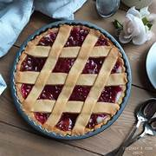


Autofinanziamento
PERCHÉ?
Il nostro gruppo si autofinanzia per poter contribuire alle spese delle varie attività del gruppo
COME?
Chiediamo disponibilità a voi genitori la collaborazione per
torta da vendere (importante segnare gli ingredienti)
torte o cantucci da acquistare
offerta libera
QUANDO?
all’uscita delle S.Messe nelle chiese dell’Unità Pastorale nei weekend del 23-24 novembre 2024, 18-19 gennaio 2025, marzo
Notes:
Autofinanziamento con torte

Slide 20
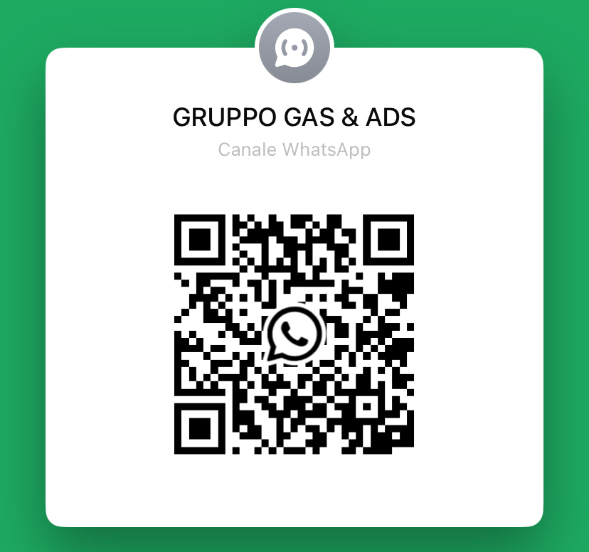
Contatti alcuni educatori
Animatori ADS
Giulia
388 903 9122
Animatori GAS
Anita
349 616 2539
Notes:
Numeri educatori e link a social e sito

Slide 21
GRAZIE!
Un grazie speciale a voi genitori per lasciare a noi educatori
la gioia di camminare nella fede con i vostri STRAORDINARI figli.

Slide 22
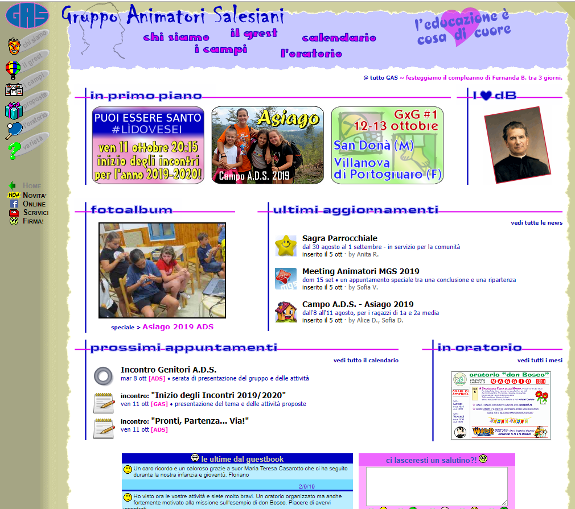

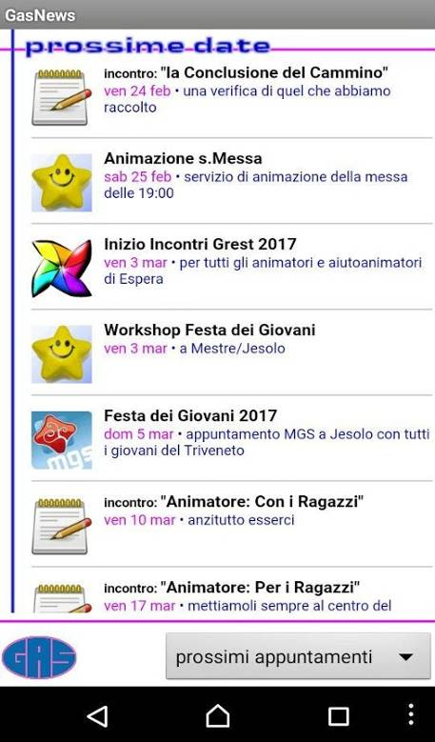




DOMANDE?
www.gascornedo.it
GAS Cornedo
Notes:
Numeri educatori e link a social e sito

